Slide 1

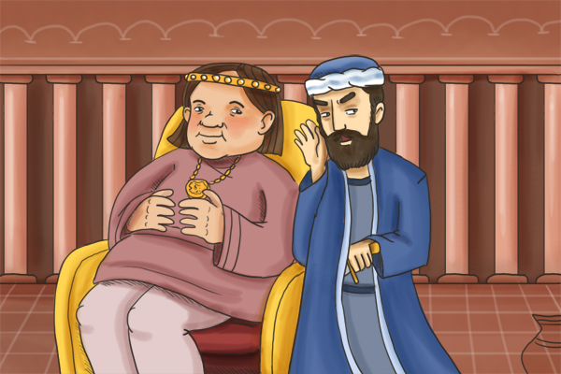
רשימת הגויים שהקב"ה השאיר בארץ
השופט הראשון שמושיע את עם ישראל

Slide 2
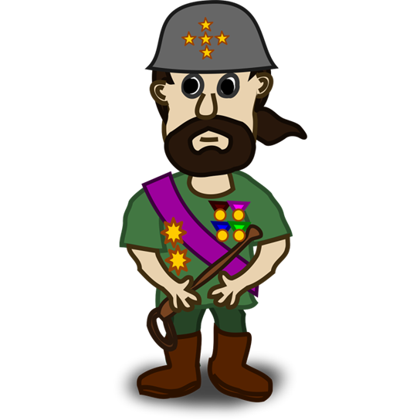
שאלה:
הגויים עושים לנו צרות ורוצים להשמיד אותנו, מדוע ה' משאיר אותם? אנחנו אומרים בראש השנה "שיסתלקו אויבינו וכל מבקשי רעתינו" אז למה ה' לא מסלק אותם?
תשובה:
הגויים הם השליחים של ה' כאשר אנו עוזבים את התורה והמצוות ה' שולח את הגויים אלינו שיעשו לנו צרות, וע"י כך אנחנו נזכרים בקדוש ברוך הוא וחוזרים אליו בתשובה. זאת הסיבה שה' משאיר את הגויים בימינו וכן בזמן יהושע.

Slide 3
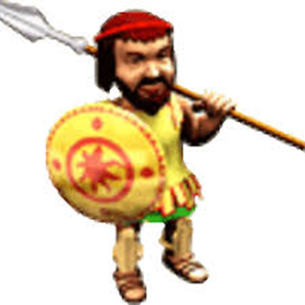
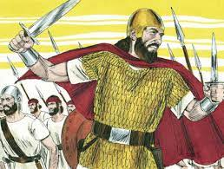
פ"ס א': ואלה הגויים שהקב"ה הניח להם לגור בארץ ועם ישראל לא ירשו אותם והטעם בשביל לנסות את עם ישראל האם יתפתו וילכו אחרי האלוקים של הגויים. ואת מי ניסה ה'? את הדור החדש בעם ישראל שלא ראו את הניסים ואת כל מלחמות ישראל בארץ בימי יהושע.
פ"ס ב': והמטרה שבגללה השאיר ה' את הגויים שידעו הדורות החדשים מה גורמים החטאים וללמד אותם מלחמה איך להילחם, ולפני שחטאו והיו עובדים את ה' לא היו צריכים לדעת טכסיסי מלחמה כי לא היו צריכים כי ה' נלחם להם.
א וְאֵלֶּה הַגּוֹיִם אֲשֶׁר הִנִּיחַ יְהוָה, לְנַסּוֹת בָּם אֶת-יִשְׂרָאֵל, אֵת כָּל-אֲשֶׁר לֹא-יָדְעוּ, אֵת כָּל-מִלְחֲמוֹת כְּנָעַן.
ב רַק, לְמַעַן דַּעַת דֹּרוֹת בְּנֵי-יִשְׂרָאֵל, לְלַמְּדָם, מִלְחָמָה--רַק אֲשֶׁר-לְפָנִים, לֹא יְדָעוּם.

Slide 4
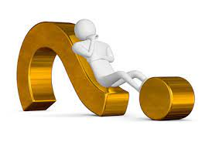
פ"ס ג' : ואלו הגויים שה' השאיר אותם בארץ- חמשת ערי הפלישתים עזה אשקלון אשדוד עקרון גת ( למרות שיהודה כבר בימי יהושע כבש את עזה אשקלון וגת אך לאחר מספר שנים חזרו הפלישתים לעירם ולא יכלו בני יהודה לכובשם שוב). והכנעני והצידונים והחוי שישבו בצפון.
פ"ס ד': ה' השאיר אותם בשביל לנסות את עם ישראל האם יבדלו או יתערבו בגויים וילמדו ממעשיהם והאם יעמדו בנסיון וישמעו בקול ה' ויקיימו את מצוותיו, כמו שציווה את אבותיהם
ג חֲמֵשֶׁת סַרְנֵי פְלִשְׁתִּים, וְכָל-הַכְּנַעֲנִי וְהַצִּידֹנִי, וְהַחִוִּי, יֹשֵׁב הַר הַלְּבָנוֹן--מֵהַר בַּעַל חֶרְמוֹן, עַד לְבוֹא חֲמָת.
ד וַיִּהְיוּ, לְנַסּוֹת בָּם אֶת-יִשְׂרָאֵל--לָדַעַת, הֲיִשְׁמְעוּ אֶת-מִצְוֺת יְהוָה, אֲשֶׁר-צִוָּה אֶת-אֲבוֹתָם, בְּיַד-מֹשֶׁה.
ה' רוצה לנסות את העם: האם יתחתנו עם הגויים? ישמרו מלעבוד את אלוהי הגויים?

Slide 5
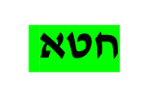
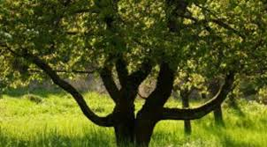
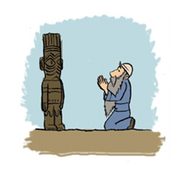

פ"ס ה'-ז': ואולם בפועל בני ישראל ישבו בתוך הגויים בכנעני והחתי וכו' והחלו לעבוד את האלוהים שלהם ולקחו גם את הבנות שלהם והתחתנו איתם, ובני ישראל שכחו את ה' והחלו לעבוד לבעלים (פסל דמות איש) והאשרות (אילנות שעובדים להם לע"ז)
ה וּבְנֵי יִשְׂרָאֵל, יָשְׁבוּ בְּקֶרֶב הַכְּנַעֲנִי, הַחִתִּי וְהָאֱמֹרִי וְהַפְּרִזִּי, וְהַחִוִּי וְהַיְבוּסִי.
ו וַיִּקְחוּ אֶת-בְּנוֹתֵיהֶם לָהֶם לְנָשִׁים, וְאֶת-בְּנוֹתֵיהֶם נָתְנוּ לִבְנֵיהֶם; וַיַּעַבְדוּ, אֶת-אֱלֹהֵיהֶם. {פ}
ז וַיַּעֲשׂוּ בְנֵי-יִשְׂרָאֵל אֶת-הָרַע בְּעֵינֵי יְהוָה, וַיִּשְׁכְּחוּ אֶת-יְהוָה אֱלֹהֵיהֶם; וַיַּעַבְדוּ אֶת-הַבְּעָלִים, וְאֶת-הָאֲשֵׁרוֹת.

Slide 6
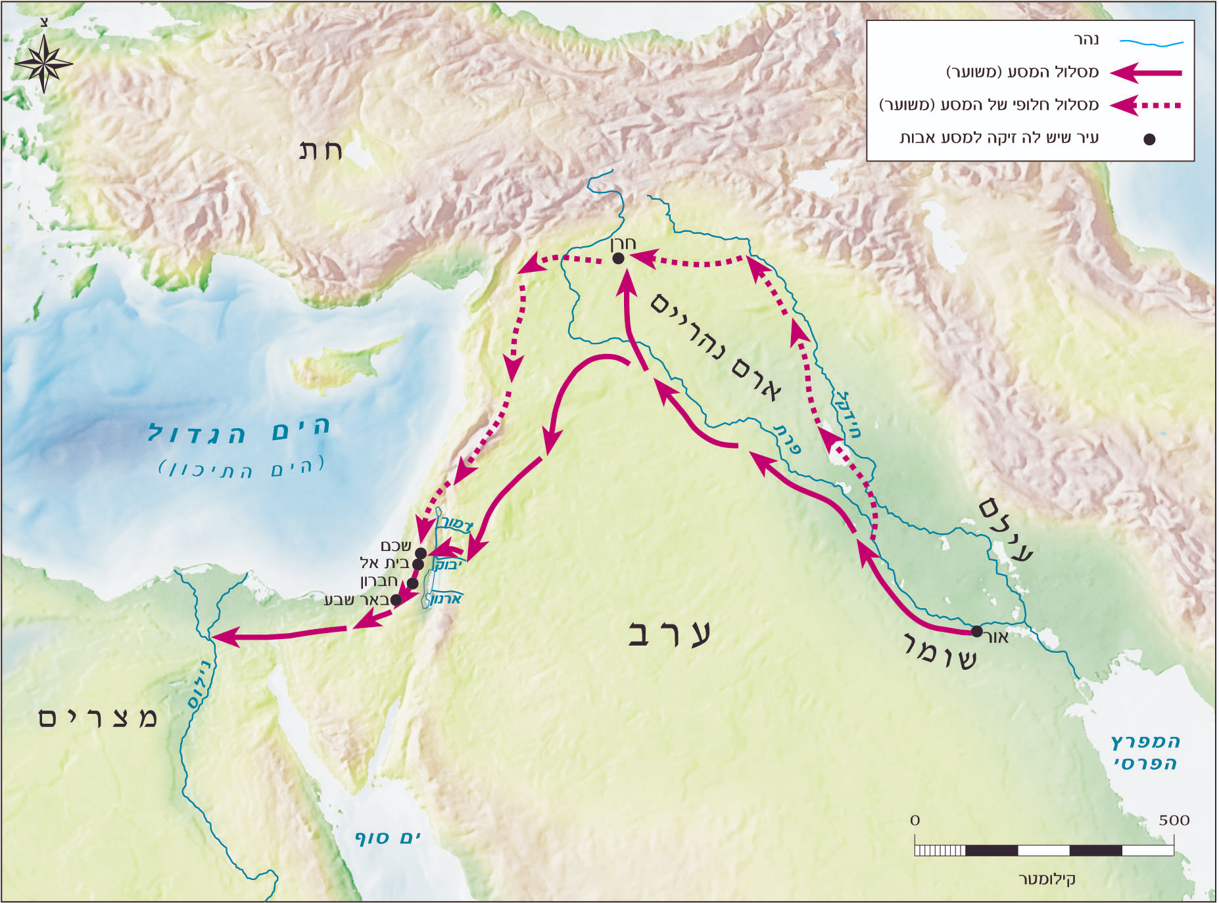

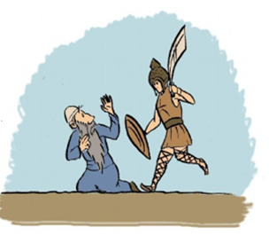

פ"ס ח': ה' כעס על עם ישראל ומסר אותם לעבודה לידי כושן רשעתיים מלך ארם נהריים והם עבדו ושילמו לו מיסים במשך 8 שנים (ארם נהריים הייתה בין שני נהרות פרת וחידקל ולימים נקראה בשם בבל)
ח וַיִּחַר-אַף יְהוָה, בְּיִשְׂרָאֵל, וַיִּמְכְּרֵם בְּיַד כּוּשַׁן רִשְׁעָתַיִם, מֶלֶךְ אֲרַם נַהֲרָיִם; וַיַּעַבְדוּ בְנֵי-יִשְׂרָאֵל אֶת-כּוּשַׁן רִשְׁעָתַיִם, שְׁמֹנֶה שָׁנִים.
מיהו כושן ? הוא לבן הארמי והוא בעור אביו של בלעם. ולמה נקרא רשעתיים? שעשה שתי רשעויות אחת שנשתעבד בהם בישראל (פה אצלינו בפרק). ואחת שעבר על השבועה שלבן נשבע ליעקב שלא יעבור את הגל מצבה שבנו.

Slide 7
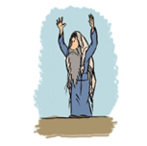

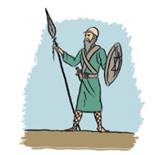

פ"ס ט': ולאחר שמונה שנים הם נזכרו שבאמת הגויים הם רק שליחים של ה' (ולא צעקו לאחר שנה או שנתיים כי הם היו עקשנים שהם חשבו שזה לא מה') והחלו לזעוק לה' שיציל אותם מהשעבוד, ה' שמע את צעקתם ושלח להם את עתניאל בן קנז אחי הקטן מאמו של כלב בן יפונה.
ט וַיִּזְעֲקוּ בְנֵי-יִשְׂרָאֵל אֶל-יְהוָה,
וַיָּקֶם יְהוָה מוֹשִׁיעַ לִבְנֵי יִשְׂרָאֵל וַיֹּשִׁיעֵם—
אֵת עָתְנִיאֵל בֶּן-קְנַז, אֲחִי כָלֵב הַקָּטֹן מִמֶּנּוּ.

Slide 8
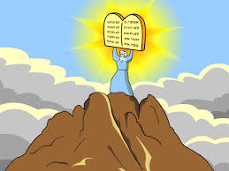
פ"ס י': "ותהי עליו רוח ה'" עתניאל פנה לקב"ה ואמר לו: ריבונו של עולם את הבטחת למשה רבינו שתמיד תגאל את בני ישראל בין אם הם עושים את רצונך ובין אם לא, כשה' שמע איך הוא אוהב את עם ישראל, הכניס לו בלב גבורה מיוחדת מהשמיים. והוא החל לשפוט את עם ישראל והורה להם את הדרך שצריך ללכת בה, ולעזוב את עבודת האלילים ולעבוד את ה'. ולאחר שבנ"י חזרו בתשובה יצאו להילחם בכושן רשעתיים והתחזקה ידו על כושן רשעתיים וניצחו אותו.
פ"ס יא': והיה שקט בארץ במשך 40 שנה ולא באו גויים להילחם נגד בני ישראל.
י וַתְּהִי עָלָיו רוּחַ-יְהוָה, וַיִּשְׁפֹּט אֶת-יִשְׂרָאֵל, וַיֵּצֵא לַמִּלְחָמָה, וַיִּתֵּן יְהוָה בְּיָדוֹ אֶת-כּוּשַׁן רִשְׁעָתַיִם מֶלֶךְ אֲרָם; וַתָּעָז יָדוֹ, עַל כּוּשַׁן רִשְׁעָתָיִם.
יא וַתִּשְׁקֹט הָאָרֶץ, אַרְבָּעִים שָׁנָה; וַיָּמָת, עָתְנִיאֵל בֶּן-קְנַז.
"ותשקוט הארץ 40 שנה" עתניאל ע"י פלפולו החזיר את כל 300 ההלכות שנישתכחו בימי אבלו של משה, אם כן בימיו היה מעין מתן תורה, לכן ותשקוט הארץ 40 שנה כנגד 40 יום שמשה עלה לקבל את התורה בהר סיני. כל אותם 40 שנה שפט ולימד את ישראל.

Slide 9
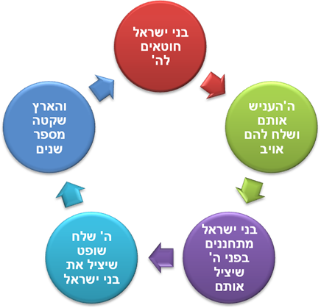

Slide 10
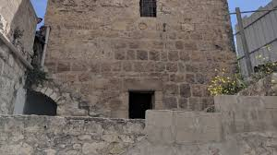
קבר של עתניאל בן קנז באזור חברון
המדרש אומר שעתניאל לא מת אלא זכה להיכנס חי לגן עדן, כמו אליהו הנביא

Slide 11


לפתוח בחוברת עמוד 18

Slide 12
מה ההבדל בין דורו של יהושע לדורות שאחרי יהושע?
תשובה- הדור הקודם לא ראו את הניסים במלחמות כנען
2. מדוע יש צורך ללמד את בני ישראל תכסיסי מלחמה לאחר מות יהושע?
תשובה- כי הם חטאו ולכן ה' לא איתם במלחמות.
3. באיזו תקופה בני ישראל לא הצטרכו לתכסיסי מלחמה?
תשובה- בתקופת יהושע בן נון

Slide 13
4. מי נילחם להם אז?
תשובה- הקדוש ברוך הוא נלחם איתם
5. מה היו חטאי בני ישראל, שבגינם כעס עליהם ה'?
תשובה- התחתנו עם בנות הגויים ועבדו עבודה זרה

Slide 14
עמוד 19:
א. מי היה עותניאל?
תשובה- אחיו מאמא של כלב בן יפונה
ב. אלו מתכונותיו וממידותיו, היה בהן כדי לעזור לבני ישראל?
תשובה- שרתה עליו רוח נבואה
ג. במי נילחם עותניאל?
נילחם בכושן רשעתיים מלך ארם
ד. מה היו תוצאות המלחמה?
תשובה- ניצחו עם ישראל את כושן

Slide 15
ה. כמה שנים שקטה הארץ?
תשובה- ארבעים שנה
ו. מה היה מצבו הרוחני של עם ישראל לאחר מות עותניאל?
תשובה- חזרו שוב לחטוא עם ישראל.

Slide 16

מה למדנו בשיעור
הקודם?
שעם ישראל ישבו בקרב הגויים והתחתנו עם הגויים ועבדו עבודה זרה
עם ישראל עשה רע בעיני ה' ונמכרו לכושן רשעתיים ועבדו 8 שנים
והשופט הראשון שהושיע את עם ישראל "עותניאל בן קנז"

Slide 17

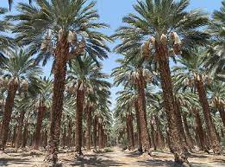
פ"ס יב': שוב פעם בני ישראל חזרו לסורם עזבו את ה' והחלו לחטוא. מעבר לירדן המזרחי שכנה ארץ מואב עגלון היה המלך שלהם והוא היה חלש, אך הקב"ה חיזק אותו,
פ"ס יג': עגלון צירף אליו את בני עמון ועמלק וחצה את הירדן נלחם בישראל והצליח להביס אותם והתיישב במקומם בעיר יריחו בעיר התמרים. (עיר התמרים היא עיר שנבנתה ליד העיר יריחו).
יב וַיֹּסִפוּ בְּנֵי יִשְׂרָאֵל, לַעֲשׂוֹת הָרַע בְּעֵינֵי יְהוָה; וַיְחַזֵּק יְהוָה אֶת-עֶגְלוֹן מֶלֶךְ-מוֹאָב, עַל-יִשְׂרָאֵל, עַל כִּי-עָשׂוּ אֶת-הָרַע, בְּעֵינֵי יְהוָה.
יג וַיֶּאֱסֹף אֵלָיו, אֶת-בְּנֵי עַמּוֹן וַעֲמָלֵק; וַיֵּלֶךְ, וַיַּךְ אֶת-יִשְׂרָאֵל, וַיִּירְשׁוּ, אֶת-עִיר הַתְּמָרִים.
כיוון שעם ישראל כפו בטובתו של הקב"ה על כל הטובות שעשה להם הביא עליהם את מואב ועמון (בני לוט) שגם הם היו כפויי טובה

Slide 18
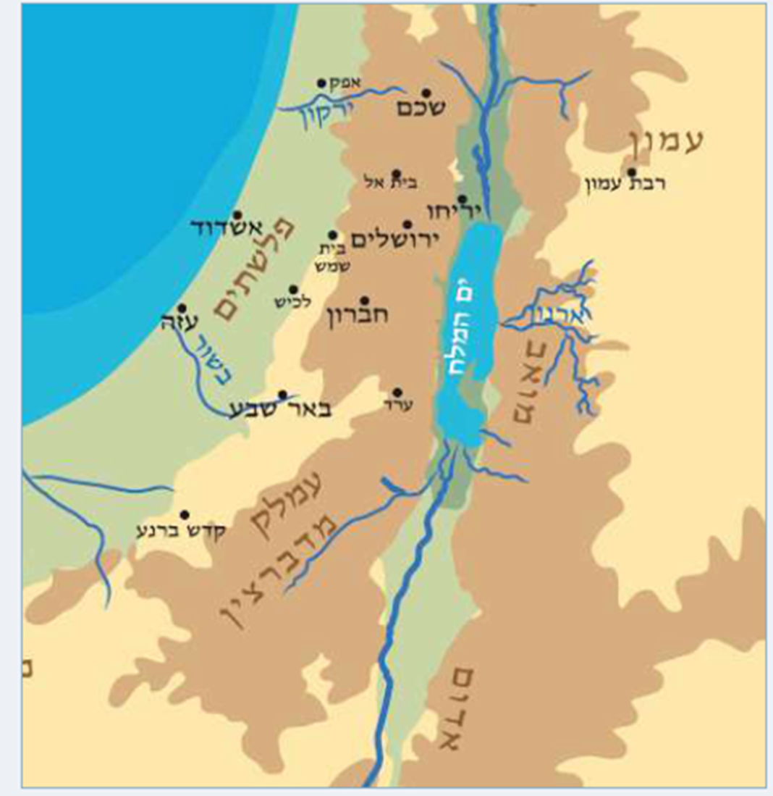

Slide 19

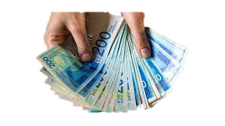
פ"ס יד': ובני ישראל עבדו ושילמו מיסים לעגלון מלך מואב במשך 18 שנה
פ"ס טו': בני ישראל זעקו אל הקב"ה מקושי העבודה וה' שמע אותם והקים להם מושיע את אהוד הבן של גרא משבט בנימין והוא היה "איטר יד ימין" יד ימין שלו נפגעה ולא יכל להשתמש בה ולכן השתמש ביד שמאל, בני ישראל החליטו לשלוח לעגלון מתנות והם שלחו אותם ע"י אהוד בן גרא.
יד וַיַּעַבְדוּ בְנֵי-יִשְׂרָאֵל אֶת-עֶגְלוֹן מֶלֶךְ-מוֹאָב, שְׁמוֹנֶה עֶשְׂרֵה שָׁנָה.
טו וַיִּזְעֲקוּ בְנֵי-יִשְׂרָאֵל, אֶל-יְהוָה, וַיָּקֶם יְהוָה לָהֶם מוֹשִׁיעַ אֶת-אֵהוּד בֶּן-גֵּרָא בֶּן-הַיְמִינִי, אִישׁ אִטֵּר יַד-יְמִינוֹ; וַיִּשְׁלְחוּ בְנֵי-יִשְׂרָאֵל בְּיָדוֹ מִנְחָה, לְעֶגְלוֹן מֶלֶךְ מוֹאָב
עם ישראל היו מעלים כל שנה מיסים לעגלון מלך מואב, לוקחים כמה אנשים, ונותנים בידם כסף, אבנים טובות, ומתנות. האנשים היו מרימים וחוצים את הירדן ומביאים לעגלון מלך מואב. והפעם החליט אהוד בן גרא להיות בראש המשלחת.

Slide 20

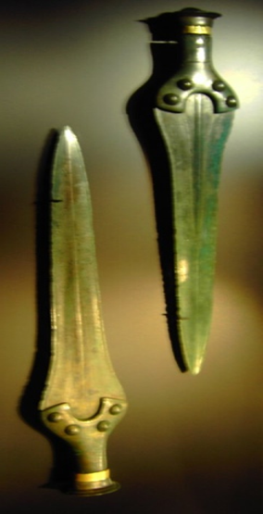
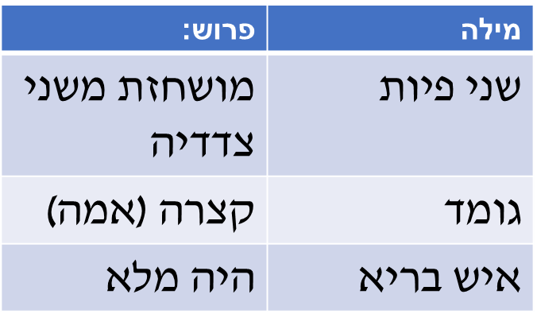
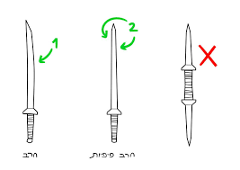
פ"ס טז': כהכנה למפגש אהוד הכין חרב שהייתה מושחזת משני צדדיה שני פיות והייתה בגודל של אמה (קצרה 40 ס"מ) וחגר אותה מתחת למדים שלו על ירך ימין (שיוכל לשלוף אותה בקלות ביד שמאל).
פ"ס יז': אהוד הביא את המתנות וקירב אותם אל עגלון, ועגלון היה איש בריא (שמן מאד).
פ"ס יח': לאחר שסיים אהוד לתת את המנחה לעגלון, ליווה אהוד את האנשים שבאו איתו החוצה ליווה אותם עד הגלגל,
טז וַיַּעַשׂ לוֹ אֵהוּד חֶרֶב, וְלָהּ שְׁנֵי פֵיוֹת--גֹּמֶד אָרְכָּהּ; וַיַּחְגֹּר אוֹתָהּ מִתַּחַת לְמַדָּיו, עַל יֶרֶךְ יְמִינוֹ.
יז וַיַּקְרֵב, אֶת-הַמִּנְחָה, לְעֶגְלוֹן, מֶלֶךְ מוֹאָב; וְעֶגְלוֹן, אִישׁ בָּרִיא מְאֹד.
יח וַיְהִי כַּאֲשֶׁר כִּלָּה, לְהַקְרִיב אֶת-הַמִּנְחָה; וַיְשַׁלַּח, אֶת-הָעָם, נֹשְׂאֵי, הַמִּנְחָה.

Slide 21
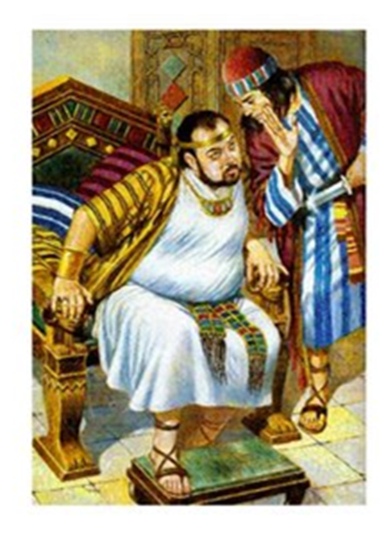
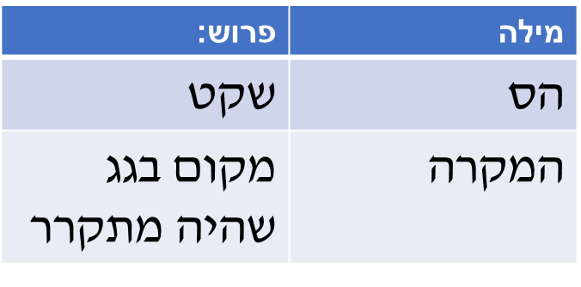
פ"ס יט': אחר שנתן אהוד את המנחה לעגלון לא רצה להורגו מיד בעוד שנושאי המנחה נמצאים במקום, (כי הם לא יספיקו לברוח לאחר שיהרוג את עגלון ועלולים להיתפס לכן קודם ליווה אותם ) אז הלך למחצבה ששם חוצבים פסלים, ליד הגלגל ואז חזר לבית עגלון, ואמר אהוד לעגלון- יש לי דבר סודי להגיד לך . אמר לו עגלון שקט, אל תדבר בפני האנשים עד שיצאו כולם. וכך יצאו כולם.
פ"ס כ': אהוד בא אל עגלון ובאותו זמן עגלון ישב בקומה העליונה שבה היה מתקרר מפני החום, והוא היה לבד- אמר לו אהוד " דבר אלוקים לי אליך" רק שמע זאת עגלון קם מעל כסא ונעמד (חז"ל מסבירים שבזכות זה שעמד זכה ויצאת ממנו רות המואביה, וממנה דוד המלך)
יט וְהוּא שָׁב, מִן-הַפְּסִילִים אֲשֶׁר אֶת-הַגִּלְגָּל, וַיֹּאמֶר, דְּבַר-סֵתֶר לִי אֵלֶיךָ הַמֶּלֶךְ; וַיֹּאמֶר הָס--וַיֵּצְאוּ מֵעָלָיו, כָּל-הָעֹמְדִים עָלָיו.
כ וְאֵהוּד בָּא אֵלָיו, וְהוּא-יֹשֵׁב בַּעֲלִיַּת הַמְּקֵרָה אֲשֶׁר-לוֹ לְבַדּוֹ, וַיֹּאמֶר אֵהוּד, דְּבַר-אֱלֹהִים לִי אֵלֶיךָ; וַיָּקָם, מֵעַל הַכִּסֵּא.

Slide 22
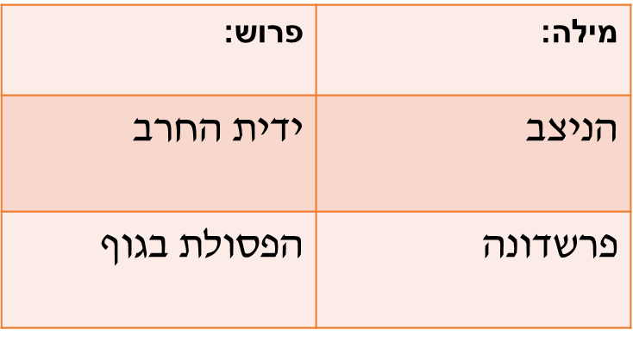
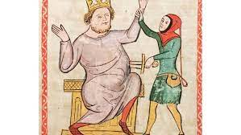
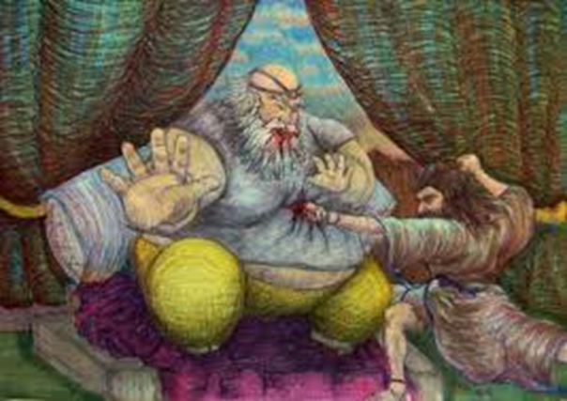
כא וַיִּשְׁלַח אֵהוּד, אֶת-יַד שְׂמֹאלוֹ, וַיִּקַּח אֶת-הַחֶרֶב, מֵעַל יֶרֶךְ יְמִינוֹ; וַיִּתְקָעֶהָ, בְּבִטְנוֹ.
כב וַיָּבֹא גַם-הַנִּצָּב אַחַר הַלַּהַב, וַיִּסְגֹּר הַחֵלֶב בְּעַד הַלַּהַב--כִּי לֹא שָׁלַף הַחֶרֶב, מִבִּטְנוֹ; וַיֵּצֵא, הַפַּרְשְׁדֹנָה.
פ"ס כא': תוך כדי שעגלון קם מהכיסא שלח אהוד את יד שמאלו ולקח את החרב מעל ירך ימין ותקע אותה בבטנו של עגלון.
פ"ס כב': מרוב שעגלון היה שמן ובעל בשר כאשר דקר אהוד עם הסכין היא נכנסה עמוק ואפילו הידית של החרב נכנסה בבטנו נמשכה אחרי הלהב של החרב עצמה והשומן שבבטנו כיסה את כל החרב, ואהוד לא שלף את החרב ויצא מתוך הבטן גם פרש וצואה .

Slide 23
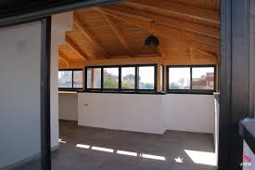
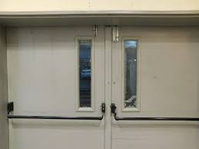
פ"ס כג': לאחר מכן יצא אהוד מֵעֲלִיַּת הַמְּקֵרָה למסדרון וכדי שאנשי עגלון לא יכנסו הוא נעל את דלתות העלייה ולקח את המפתח אתו.
פ"ס כד': אהוד יצא ועבדיו של עגלון באו וראו והנה דלתות העלייה נעולות וחשבו שעגלון סגר אותם מבפנים ואמרו איש לחברו כנראה עגלון מתפנה ועושה צרכיו.
כג וַיֵּצֵא אֵהוּד, הַמִּסְדְּרוֹנָה; וַיִּסְגֹּר דַּלְתוֹת הָעֲלִיָּה, בַּעֲדוֹ--וְנָעָל.
כד וְהוּא יָצָא, וַעֲבָדָיו בָּאוּ, וַיִּרְאוּ, וְהִנֵּה דַּלְתוֹת הָעֲלִיָּה נְעֻלוֹת; וַיֹּאמְרוּ, אַךְ מֵסִיךְ הוּא אֶת-רַגְלָיו בַּחֲדַר הַמְּקֵרָה.
עליית גג שמתקרר
דלתות נעולות

Slide 24
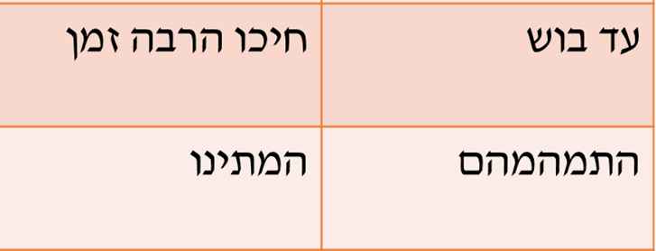
פ"ס כה': חיכו זמן ארוך והנה למרות הכל עגלון לא פותח את דלתות העלייה לקחו מפתח נוסף שהיה להם ופתחו את המקום וראו והנה האדון שלהם עגלון נופל ושוכב על הרצפה מת.
פ"ס כו': אהוד הספיק להימלט בזמן שעבדי עגלון התמהמהו והתעכבו ולא פתחו את הדלת ועבר את מחצבת הפסילים ונמלט לאזור היערות
כה וַיָּחִילוּ עַד-בּוֹשׁ, וְהִנֵּה אֵינֶנּוּ פֹתֵחַ דַּלְתוֹת הָעֲלִיָּה; וַיִּקְחוּ אֶת-הַמַּפְתֵּחַ, וַיִּפְתָּחוּ, וְהִנֵּה אֲדֹנֵיהֶם, נֹפֵל אַרְצָה מֵת.
כו וְאֵהוּד נִמְלַט, עַד הִתְמַהְמְהָם; וְהוּא עָבַר אֶת-הַפְּסִילִים, וַיִּמָּלֵט הַשְּׂעִירָתָה

Slide 25

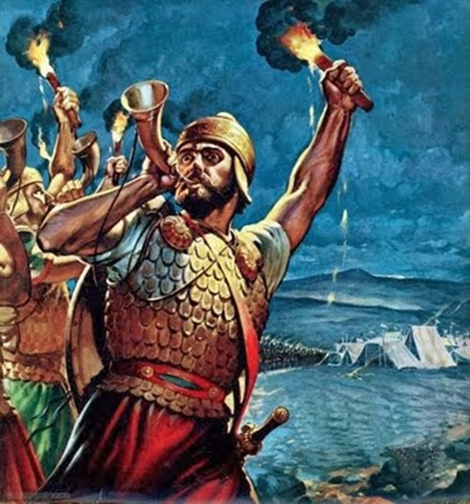
פ"ס כז': כשחזר אהוד לבני עירו תקע בשופר וירדו והלכו אתו בנ"י מהר אפריים להמשיך במלחמה, ואהוד הלך בראש המחנה
פ"ס כח': אמר להם אהוד בואו ורדפו להרוג את כל המואבים שנמצאים בעבר הירדן, ואהוד ובנ"י כבשו את מעברות הירדן (מעבר נהר הירדן לארץ מואב שהייתה מעבר לירדן) ולא נתנו לאיש מחיילי מואב לחצות בחזרה או הפוך.
כז וַיְהִי בְּבוֹאוֹ, וַיִּתְקַע בַּשּׁוֹפָר בְּהַר אֶפְרָיִם; וַיֵּרְדוּ עִמּוֹ בְנֵי-יִשְׂרָאֵל מִן-הָהָר, וְהוּא לִפְנֵיהֶם.
כח וַיֹּאמֶר אֲלֵהֶם רִדְפוּ אַחֲרַי, כִּי-נָתַן יְהוָה אֶת-אֹיְבֵיכֶם אֶת-מוֹאָב בְּיֶדְכֶם; וַיֵּרְדוּ אַחֲרָיו, וַיִּלְכְּדוּ אֶת-מַעְבְּרוֹת הַיַּרְדֵּן לְמוֹאָב, וְלֹא-נָתְנוּ אִישׁ, לַעֲבֹר.

Slide 26
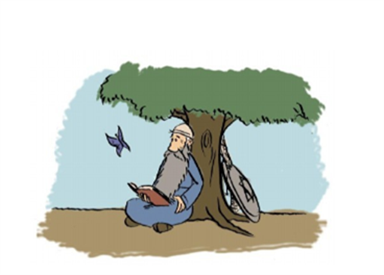

פ"ס כט': עם ישראל הרגו במואב כעשרת אלפים איש בעל גוף חזק ואף אחד לא נמלט ממואב.
פ"ס ל': מואב נכנעה מפני ישראל , והארץ שקטה ממלחמה במשך 80 שנה.
כט וַיַּכּוּ אֶת-מוֹאָב בָּעֵת הַהִיא, כַּעֲשֶׂרֶת אֲלָפִים אִישׁ--כָּל-שָׁמֵן, וְכָל-אִישׁ חָיִל; וְלֹא נִמְלַט, אִישׁ.
ל וַתִּכָּנַע מוֹאָב בַּיּוֹם הַהוּא, תַּחַת יַד יִשְׂרָאֵל; וַתִּשְׁקֹט הָאָרֶץ, שְׁמוֹנִים שָׁנָה. {פ}
אחרי מות אהוד היה רעב בארץ שמסופר במגילת רות, אלימלך הלך למואב עם שני בניו שנישאו לשתי בנות עגלון מלך מואב, ורות ובועז והשושלת שיצאה מהם עד דוד.. בזכות הקימה שקם עגלון.

Slide 27
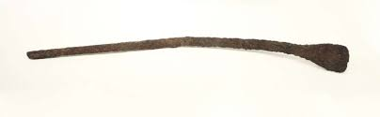
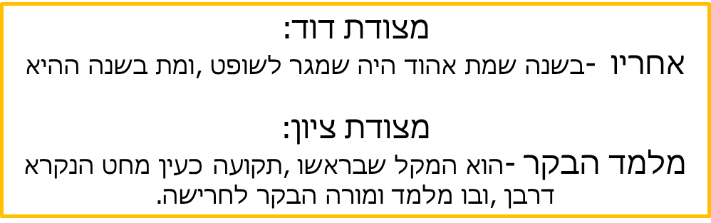
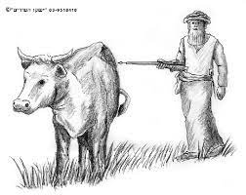
פ"ס לא': אחרי אהוד קם שופט שלישי שמגר בן ענת והוא הכה בפלשתים 600 איש ע"י הדורבן שמכים בו את הבקר והיה תקופה קצרה ומת.
לא וְאַחֲרָיו הָיָה, שַׁמְגַּר בֶּן-עֲנָת, וַיַּךְ אֶת-פְּלִשְׁתִּים שֵׁשׁ-מֵאוֹת אִישׁ, בְּמַלְמַד הַבָּקָר; וַיּוֹשַׁע גַּם-הוּא, אֶת-יִשְׂרָאֵל. {פ}
שמגר בן ענת: במדרש תלפיות מביא ששמגר זהו גרשם הבן של משה רבינו, וגם מסתדר שאותיות "שמגר" זה אותיות גרשם.
וענת: ר"ת עבד נאמן תמים- שנאמר על משה "בכל ביתי נאמן הוא ".

Slide 28
4. את מי צירף אליו עגלון למלחמה נגד ישראל?
תשובה- עמלק ועמון
5. איזו עיר נכבשה על ידי עגלון?
תשובה- יריחו עיר התמרים
6. כמה שני שיעבד עגלון את ישראל?
תשובה- 18 שנה
עמוד 19:
מי היה עגלון?
תשובה- מלך מואב
2. האם היה רב כח?
תשובה- לא, היה חלש
3. כיצד הצליח אע"פ כן לנצח את ישראל?
תשובה- הקב"ה חיזק אותו

Slide 29
עמוד 21:
את מי שלח אהוד לביתם?
תשובה- העם שנשאו את המנחה
2. מה עשה אהוד כדי שעגלון יהיה לבדו?
תשובה- אמר שיש לו דבר סודי לומר לו.
3. מהם דברי אהוד? ומה אמר לו עגלון
תשובה- דבר אלוקים לי אליך. ועגלון נעמד
4. מה פרוש "בעלית המקרה"?
תשובה- מקום בגג שבו היה מתקרר מהחום
עמוד 20:
א. הסבירו "איטר יד ימין" מי היה כזה?
תשובה- אדם שהוא שמאלי, אהוד בן גרא
ב. מדוע מזכירים זאת?
תשובה- כי אדם ימני זה יותר מצוי.
ג. בידי מי שלחנו בני ישראל מנחה לעגלון ומדוע?
תשובה- בידי אהוד בן גרא להראות שהוא חשוב
ד. עגלון איש בריא מה הכוונה?
שהיה אדם שמן

Slide 30
עמוד 21:
א. מדוע קם עגלון מכסאו?
תשובה- לכבוד דבר ה' שאהוד אמר.
ב. למה זכה עגלון על זה שקם?
תשובה שיצאה ממנו רות המואביה ודוד המלך.

